Slide 1

영아기 놀이
다문화가족 이중언어환경조성을 위한
부모-자녀 놀이활동
5. 까꿍 무엇일까요?

Slide 2
준비해 주세요 : 손수건 또는 보자기
1. 손수건(보자기)를 탐색한 후 까꿍 놀이를 해봅니다.
여기 손수건이 있네. 참 부드럽다. 한번 만져 볼까?
(손수건으로 아이 얼굴을 가리며) ㅇㅇ 없다 ~
(손수건을 올리며) ㅇㅇ 여기있네.
2. 손수건으로 신체 일부를 숨기고 찾아봅니다.
손은 어디 있을까? (손수건을 들어올리며) ㅇㅇ의 손 찾았다. 여기 손이 있네!
발은 어디 있을까? (손수건을 들어올리며) ㅇㅇ의 발 찾았다. 여기 발이 있네!

Slide 3
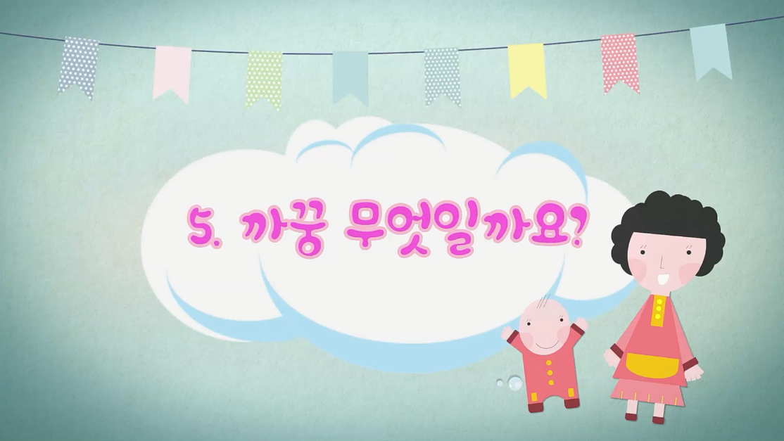
3. 손수건으로 집에 있는 물건을 숨기고 찾아보는 놀이를
반복해 봅니다.
손수건 안에는 어떤 물건이 들어 있을까? 손으로 한번 만져볼까? 무엇일까?
손수건 안에 곰돌이 인형이 있었네. 잘 찾았어요.
화면을 클릭하여
함께 영상을 볼까요?

Slide 4
알아두세요
손수건으로 가린 신체일부를 찾아보면서 신체부위의 이름을 함께
이야기 합니다. 신체부위에 관심을 갖고 신체부위의
이름을 알 수 있습니다.
손수건으로 신체일부를 가릴 때 손, 발 등 아이가 친숙한 부분부터
가립니다.
손수건으로 물건을 가릴 때 평소에 아이가 자주 갖고 놀거나 가지고
다니는 물건을 가렸다가 맞추면 아이가 더 적극적으로 놀이에
참여하고 자신감도 생깁니다.
엄마의 모국에서 하는 까꿍놀이를 모국어로 하면서 놀이하면
더욱 자연스럽고 친밀감을 느낄 수 있습니다.

Slide 5
이렇게도 놀아주세요
여러 가지 까꿍놀이에 관련된 그림책을 읽으며 이야기
나누어도 좋습니다.
아이가 익숙한 방 안에서 물건을 숨기고 찾는 놀이를
하며 ‘없다’, ‘찾았다’ 를 반복하며 함께 합니다.
엄마의 모국에도 숨바꼭질 놀이가 있습니까? 숨바꼭질
놀이를 할 때 어떤 이야기를 합니까? 엄마의 모국에서
하는 것처럼 아이와 함께 숨바꼭질 놀이를 합니다.

Slide 6
아빠는 엄마랑 아이가 ‘까꿍 무엇일까요?’ 활동을 시작하기
전이나 후에 까꿍 놀이와 관련된 책을 아빠 목소리로
읽어주며 까꿍 놀이에 대한 책으로 아이와 함께 까꿍 놀이를
해보며 흥미를 갖도록 합니다.
엄마의 모국어를 아이에게 들려주세요
비행기 :
손수건 :
발 :
얼굴 :
인형 :

